Slide 1
PHƯƠNG PHÁP CHỈNH SỬA HÌNH ẢNH DỰA TRÊN VĂN BẢN VỚI CẢI TIẾN VÙNG CHỈNH SỬA DỰA TRÊN PATCHES VÀ TINH CHỈNH ĐA CẤP
Cao Quyet Chien - 240101005

Slide 2
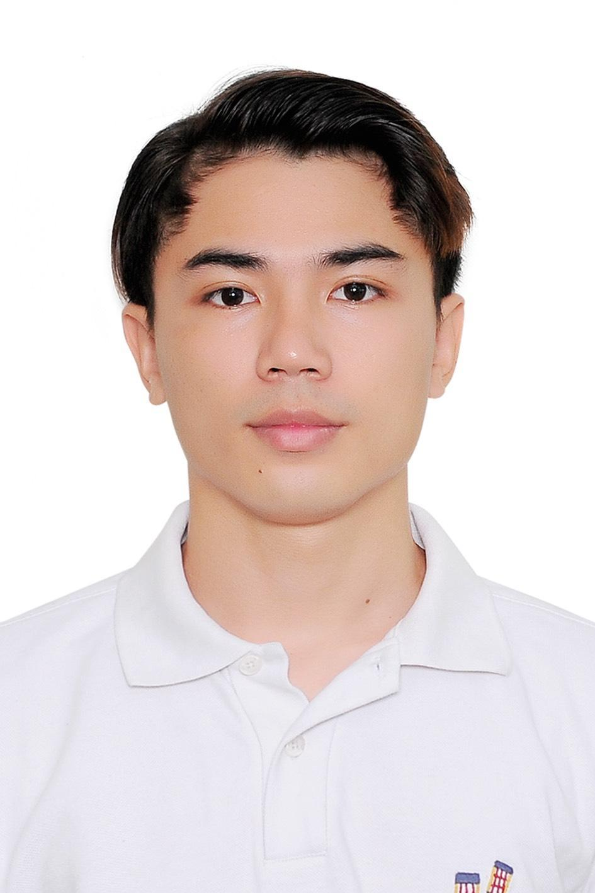
Tóm tắt
Lớp: CS2205.NOV2024
Link Github của nhóm: Github Document
Link YouTube video:
Cao Quyet Chien

Slide 3
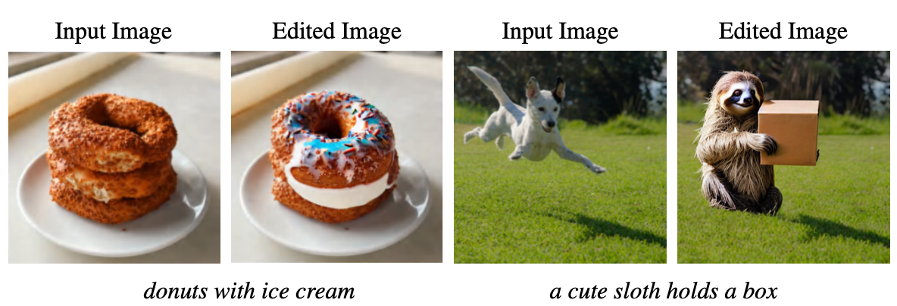
Giới thiệu
Text-driven image editing: Là phương pháp chỉnh sửa hình ảnh trực quan thông qua câu lệnh ngôn ngữ tự nhiên, ứng dụng các mô hình vision-language quy mô lớn.
Hạn chế hiện tại:
Định vị vùng chỉnh sửa không chính xác.
Kết quả chỉnh sửa thiếu tự nhiên, xuất hiện artifacts.
Khó xử lý các prompts phức tạp hoặc yêu cầu chi tiết.
Giải pháp đề xuất:
Patch-based region optimization: Định vị chính xác vùng chỉnh sửa.
Multi-scale refinement: Hòa trộn chỉnh sửa mượt mà, duy trì tính chân thực.

Slide 4
Mục tiêu
Tăng độ chính xác vùng chỉnh sửa:
Tích hợp kỹ thuật patch-based region optimization để định vị chính xác khu vực cần chỉnh sửa, đảm bảo chỉ tác động lên vùng mục tiêu.
Duy trì tính tự nhiên và hòa trộn mượt mà:
Áp dụng kỹ thuật multi-scale refinement để chỉnh sửa phù hợp ngữ cảnh tổng thể của hình ảnh.
Đánh giá hiệu quả hệ thống:
Dựa trên các tiêu chí: độ chính xác chỉnh sửa cục bộ, mức độ phù hợp với prompt, và tính chân thực tổng thể.

Slide 5
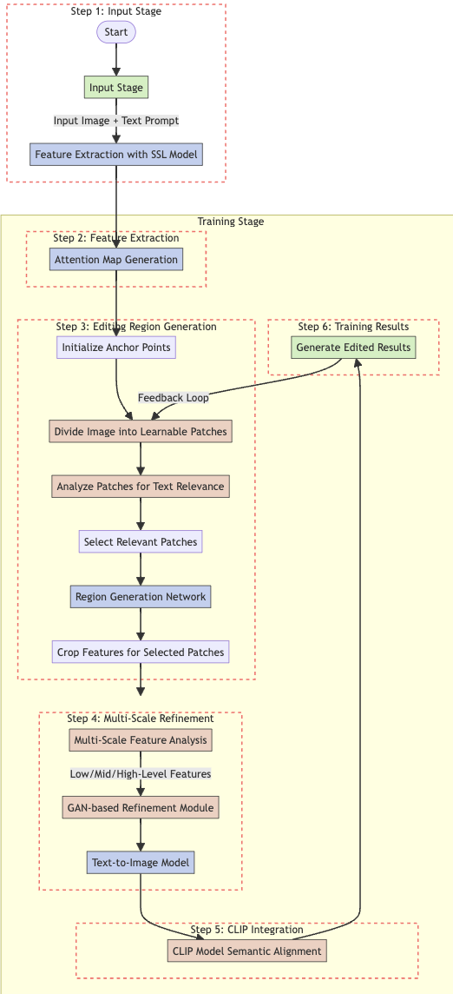
Nội dung và Phương pháp
Patch-based Region Optimization:
Chia hình ảnh thành các vùng nhỏ (patches) có thể học được.
Sử dụng mô hình vision-language như CLIP để ánh xạ prompt vào không gian hình ảnh.
Multi-scale Refinement:
Phân tích hình ảnh ở nhiều cấp độ: từ đặc trưng cấp thấp (màu sắc, kết cấu) đến cấp cao (ánh sáng, bố cục).
Tích hợp mạng GAN (Generative Adversarial Network) để đảm bảo tính tự nhiên và loại bỏ artifacts.

Slide 6
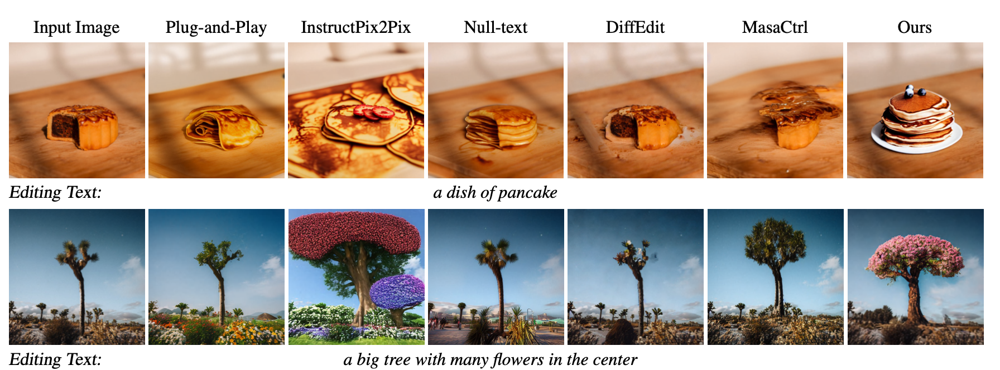
Nội dung và Phương pháp
Đánh giá hiệu quả hệ thống:
Đánh giá tự động: Sử dụng các chỉ số như SSIM để đo độ tương đồng giữa hình ảnh chỉnh sửa và hình ảnh mong muốn.
Đánh giá thủ công: Khảo sát người dùng về mức độ phù hợp với prompt và tính tự nhiên của hình ảnh.
So sánh với các phương pháp hiện tại như DALL-E và Stable Diffusion.

Slide 7
Kết quả dự kiến
Hệ thống chỉnh sửa hình ảnh dựa trên văn bản:
Định vị chính xác vùng cần chỉnh sửa.
Thực hiện chỉnh sửa tự nhiên, chân thực.
Đáp ứng các yêu cầu từ đơn giản đến phức tạp.
Giao diện ứng dụng web:
Hỗ trợ tải lên hình ảnh, nhập lệnh chỉnh sửa, xem trước kết quả và tải xuống hình ảnh chỉnh sửa.
Thân thiện với người dùng, hỗ trợ đa dạng loại hình ảnh và tình huống chỉnh sửa.
Đóng góp:
Nâng cao chất lượng và tính ứng dụng của text-driven image editing.
Mở rộng khả năng ứng dụng trong thiết kế sáng tạo, sản xuất nội dung số, truyền thông, quảng cáo.

Slide 8
Tài liệu tham khảo
[1] Yuanze Lin, Yi-Wen Chen, Yi-Hsuan Tsai, Lu Jiang, Ming-Hsuan Yang: Text-Driven Image Editing via Learnable Regions. Proceedings of the IEEE/CVF Conference on Computer Vision and Pattern Recognition (CVPR), 2024, pp. 1–13.
[2] Patrick Esser, Robin Rombach, Björn Ommer: Taming Transformers for High-Resolution Image Synthesis. Proceedings of the IEEE/CVF Conference on Computer Vision and Pattern Recognition (CVPR), 2021, pp. 12873–12883.
[3] Jonathan Ho, Ajay Jain, Pieter Abbeel: Denoising Diffusion Probabilistic Models. Advances in Neural Information Processing Systems (NeurIPS), 2020, pp. 6840–6851.
[4] Ruiqi Gao, Xiaoyong Shen, Jiaya Jia: MaskGIT: Masked Generative Image Transformer. Proceedings of the IEEE/CVF Conference on Computer Vision and Pattern Recognition (CVPR), 2022, pp. 11315–11325.
[5] Alec Radford, Jong Wook Kim, Chris Hallacy, Aditya Ramesh, Gabriel Goh, Sandhini Agarwal, Girish Sastry, Amanda Askell, Pamela Mishkin, Jack Clark, Gretchen Krueger, Ilya Sutskever: Learning Transferable Visual Models From Natural Language Supervision. Proceedings of the 38th International Conference on Machine Learning (ICML), 2021, pp. 8748–8763.

